Slide 1

Основы JS
Лекция 38
Изменение документа

Slide 2
Модификации DOM – это ключ к созданию «живых» страниц.
Здесь мы увидим, как создавать новые элементы «на лету» и изменять уже существующие.

Slide 3
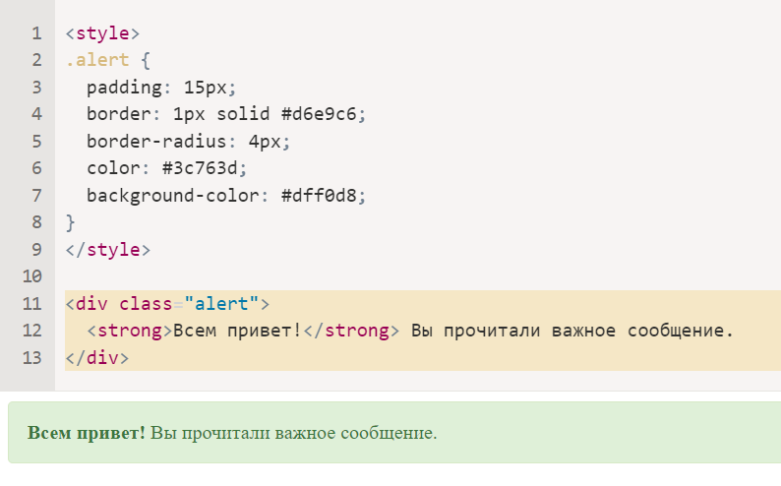
Рассмотрим методы на примере – а именно, добавим на страницу сообщение, которое будет выглядеть получше, чем alert.

Slide 4
Это был пример HTML. Теперь давайте создадим такой же div, используя JavaScript (предполагаем, что стили в HTML или во внешнем CSS-файле).

Slide 5

Создание элемента
DOM-узел можно создать двумя методами:
document.createElement(tag)
Создаёт новый элемент с заданным тегом:
document.createTextNode(text)
Создаёт новый текстовый узел с заданным текстом:

Slide 6
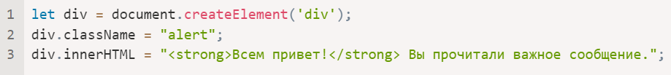
Создание сообщения
В нашем случае сообщение – это div с классом alert и HTML в нём:
Мы создали элемент, но пока он только в переменной. Мы не можем видеть его на странице, поскольку он не является частью документа.

Slide 7
Методы вставки
Чтобы наш div появился, нам нужно вставить его где-нибудь в document. Например, в document.body.
Для этого есть метод append, в нашем случае: document.body.append(div).

Slide 8
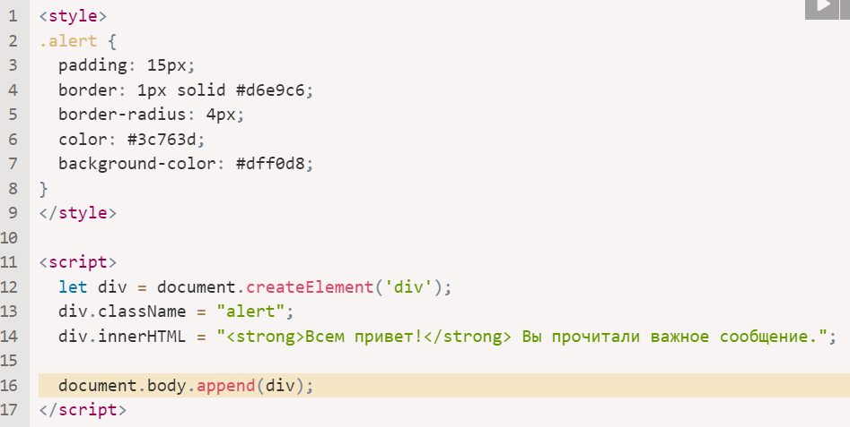

Slide 9
Вот методы для различных вариантов вставки:
node.append(...nodes or strings) – добавляет узлы или строки в конец node,
node.prepend(...nodes or strings) – вставляет узлы или строки в начало node,
node.before(...nodes or strings) –- вставляет узлы или строки до node,
node.after(...nodes or strings) –- вставляет узлы или строки после node,
node.replaceWith(...nodes or strings) –- заменяет node заданными узлами или строками.

Slide 10
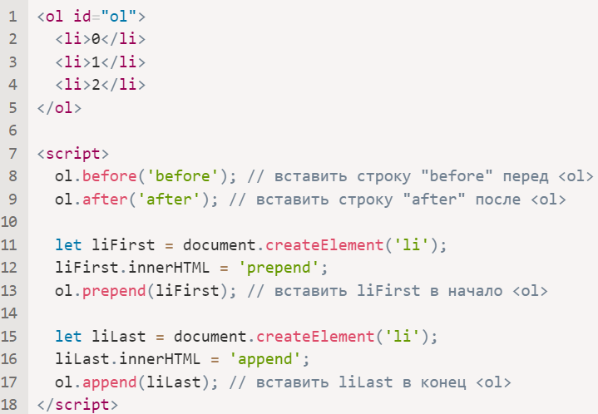
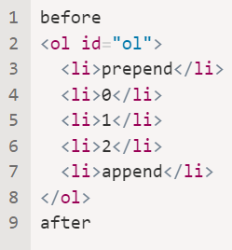
Вот пример использования этих методов, чтобы добавить новые элементы в список и текст до/после него:

Slide 11
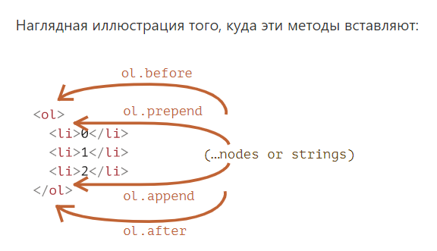

Slide 12
insertAdjacentHTML/Text/Element
А что, если мы хотим вставить HTML именно «как html», со всеми тегами и прочим, как делает это elem.innerHTML?
С этим может помочь другой, довольно универсальный метод:
elem.insertAdjacentHTML(where, html).

Slide 13
Первый параметр – это специальное слово, указывающее, куда по отношению к elem производить вставку. Значение должно быть одним из следующих:
"beforebegin" – вставить html непосредственно перед elem,
"afterbegin" – вставить html в начало elem,
"beforeend" – вставить html в конец elem,
"afterend" – вставить html непосредственно после elem.
Второй параметр – это HTML-строка, которая будет вставлена именно «как HTML».

Slide 14
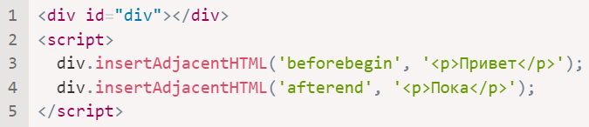
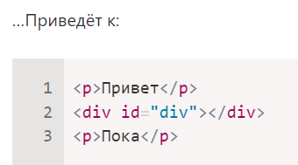

Slide 15
У метода есть два брата:
elem.insertAdjacentText(where, text) – такой же синтаксис, но строка text вставляется «как текст», вместо HTML,
elem.insertAdjacentElement(where, elem) – такой же синтаксис, но вставляет элемент elem.
Они существуют, в основном, чтобы унифицировать синтаксис. На практике часто используется только insertAdjacentHTML. Потому что для элементов и текста у нас есть методы append/prepend/before/after – их быстрее написать, и они могут вставлять как узлы, так и текст.

Slide 16
Удаление узлов
Для удаления узла есть методы node.remove().

Slide 17
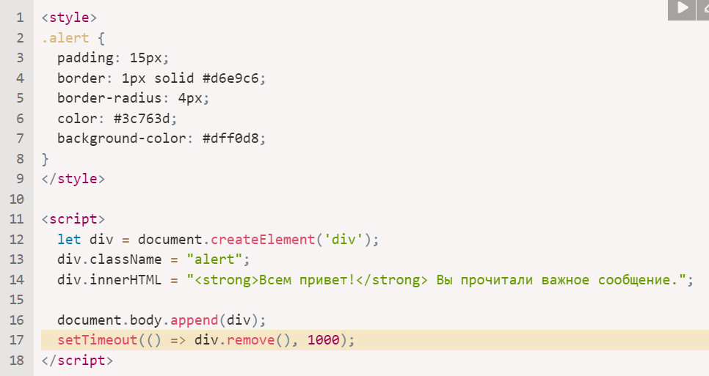
Например, сделаем так, чтобы наше сообщение удалялось через секунду:

Slide 18
Клонирование узлов: cloneNode
Вызов elem.cloneNode(true) создаёт «глубокий» клон элемента – со всеми атрибутами и дочерними элементами.
Если мы вызовем elem.cloneNode(false), тогда клон будет без дочерних элементов.

Slide 19
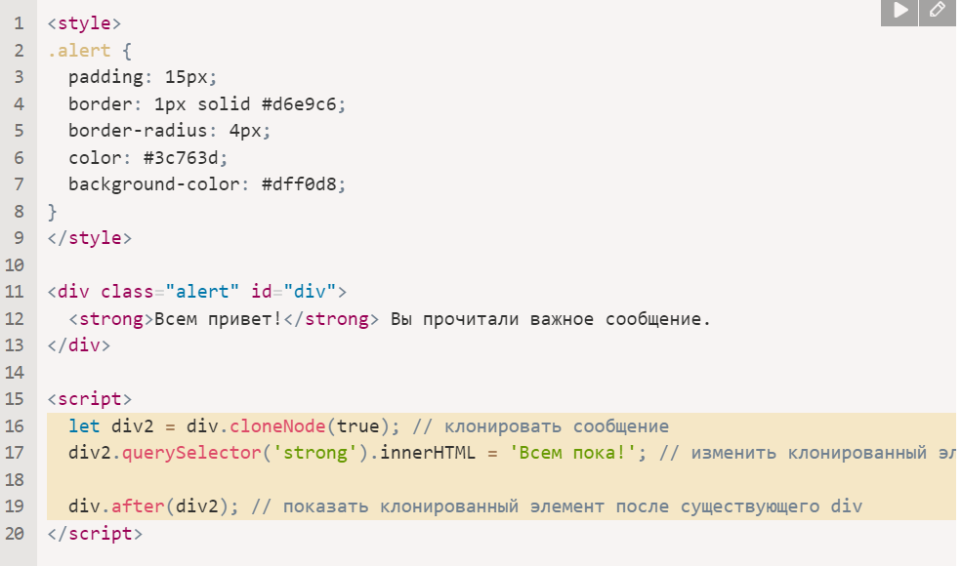
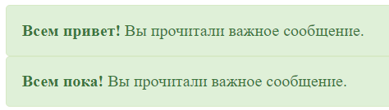

Slide 20
https://github.com/schoolteacherMP/lecture_38_JS_Document_Modifying/blob/main/tasks.md

